Slide 1
WORKSHOP FOREST INVESTMEN PROGRAM – II 2022
Peningkatan Kapasitas KTH Wilker UPTD KPHP Kendilo dalam Aspek Administrasi dan Keuangan Terkait Pengembangan Wirausaha / Bisnis Perhutanan Sosial
Memperkuat Visi dan Misi sebagai Pengusaha KTH Sukses di Kalimantan Timur
Disampaikan oleh :
Yusuf Arif Setiawan
Agustus 2022

Slide 2


Slide 3

BISNIS = MEMBANTU

Slide 4
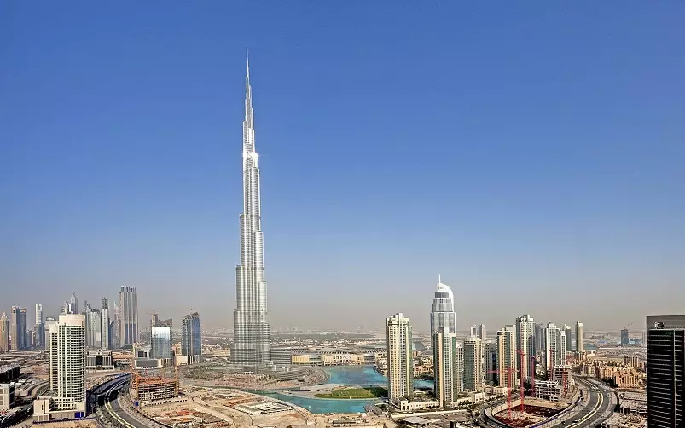

Slide 5
Tujuan BENAR
Proses BENAR
Hasil BENAR

Slide 6

APA ULTIMATE VISION KAMU?

Slide 7

Gambaran tentang masa depan (future) yang realistik dan ingin diwujudkan dalam kurun waktu tertentu.

Slide 8
KRITERIA VISI
Menggambarkan pandangan ideal masa depan yang ingin diwujudkan.
Apa yang bisnis kita perjuangkan?
Apa tujuan bisnis kita?
Dapat menimbulkan inspirasi dan siap menghadapi tantangan
Gambaran yang realistik dan kredibel dengan masa depan yang menarik.
Sifatnya tidak statis dan tidak untuk selamanya.

Slide 9

Untuk meraih rasa cinta dan penghargaan dari Indonesia dengan menyentuh kehidupan setiap orang Indonesia setiap harinya.

Slide 10

Menjadi perusahaan yang bermanfaat bagi masyarakat dan terus berkembang di berbagai bidang dengan menjadikan hari ini lebih baik dari hari kemarin.

Slide 11

Membentuk J.CO Donuts & Coffee sebagai International Premium Donuts and Coffee Brand terkemuka
Menjadi trend-setting lifestyle dalam donuts and coffee brand
Menjadi perusahaan yang tepat bagi orang-orang yang tepat dalam meraih cita-cita mereka.

Slide 12

TULISKAN VISI PERUSAHAAN ANDA!

Slide 13

Pernyataan mengenai hal-hal yang harus dicapai.

Slide 14
KRITERIA MISI
Walking on the Earth Planet (Realistis)
Apa yang dilakukan untuk mencapai visi
Apapun yang dilakukan untuk klien, tim, komunitas, atau diri sendiri

Slide 15
Kami bekerja untuk menciptakan masa depan yang lebih baik setiap hari.
Kami membantu konsumen merasa nyaman, berpenampilan baik dan lebih menikmati hidup melalui brand dan layanan yang baik bagi mereka dan orang lain.
Kami menginspirasi masyarakat untuk melakukan langkah kecil setiap harinya yang bila digabungkan bisa mewujudkan perubahan besar bagi dunia.
Kami senantiasa mengembangkan cara baru dalam berbisnis yang memungkinkan kami tumbuh dua kali lipat sambil mengurangi dampak terhadap lingkungan.

Slide 16
Mengembangkan karyawan yang kompeten dengan menciptakan lingkungan kerja yang baik untuk mendukung tercapaianya kepuasan pelanggan.
Secara berkesinambungan menyediakan produk dan jasa yang berkualitas tinggi serta memenuhi kebutuhan pelanggan melalui program pemasaran yang baik.
Mengembangkan operasi perusahaan yang sehat dalam segala aspek.
Terus berinovasi, menguasai ilmu, menerapkan teknologi baru, dan berinovasi demi kepuasan pelanggan.
Mengembangkan berbagai unit usaha secara lateral.

Slide 17
Menyediakan kualitas premium donat dan kopi
Mendorong karyawan dalam meraih cita-cita
Menempatkan pelanggan sebagai prioritas
Berkomitmen memberikan pelayanan terbaik dengan sungguh-sungguh
Menyediakan tempat yang sempurna untuk bersantai
Memperlakukan setiap orang dengan hormat dan bermartabat

Slide 18
TULISKAN MISI PERUSAHAAN ANDA!

Slide 19


Slide 20
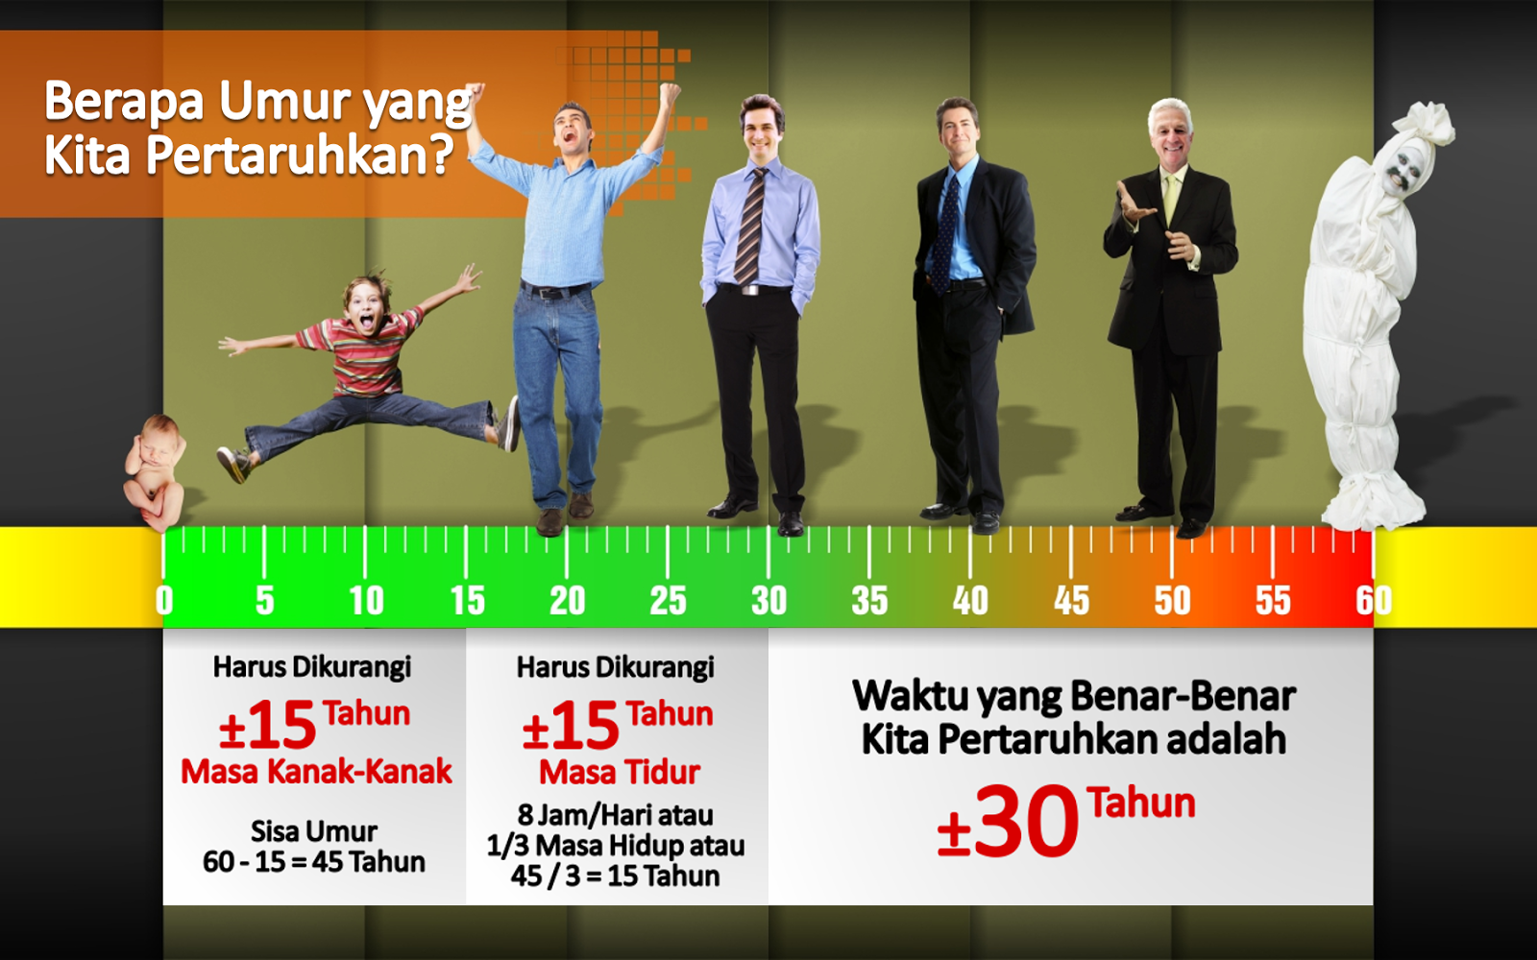

Slide 21

Gak Nyaman = Sedang Tumbuh

Slide 22

Ketika Muridnya Siap,
Gurunya Datang

Slide 23
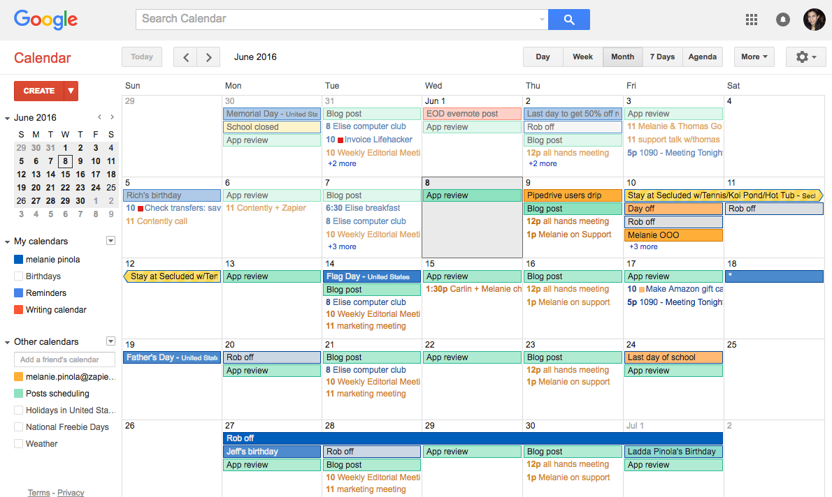
INDIVIDUAL TIME TABLE

Slide 24



Slide 25
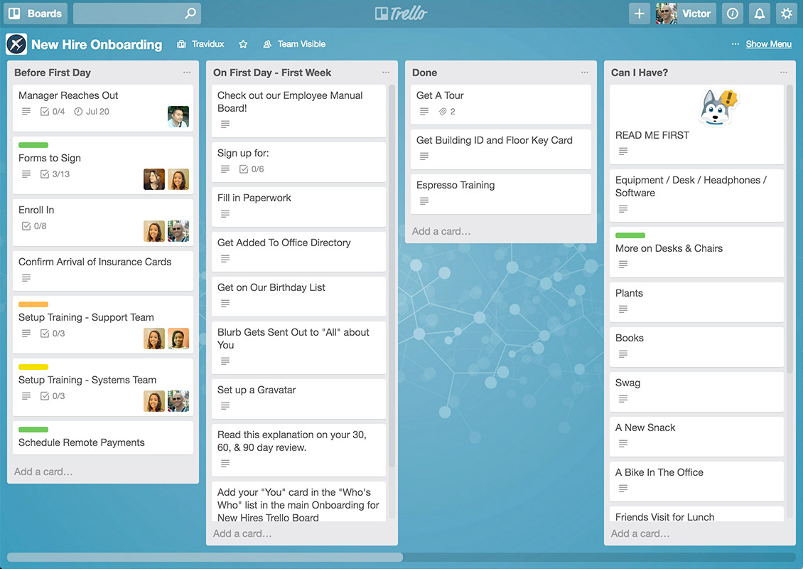
TEAM TIME TABLE

Slide 26

TASK!
Follow Instagram @miniu_bikaltim
Tag @miniu_bikaltim
Tulis nama bisnis yang ingin/sudah dijalankan & tulis bidang usahanya (…..)
Alasan ingin/sudah menjalankan bisnis tersebut

